Slide 1
Sífilis gestacional
Julián Peláez Henao
Ginecología y Obstetricia
Universidad CES

Slide 2
Epidemiología
357 millones casos de ITS curables → 6 millones por sífilis
Sífilis gestacional → 300000 muertes fetal/anual + 215000 riesgo de muerte prematura
Embarazadas: Prevalencia 0.1 – 7%
2012: 63000 infecciones
1998: 0.9/1000 NV con SC
2003: 1.3/1000 NV con SG
2016: 1.11 con SC y 6.6 con SG

Slide 3
Patogenia
Treponema Pallidum.
Espiroqueta: reservorio hombre.
Transmisión: sexual, vertical, hematógena, transplacentaria, canal del parto, transfusional, inoculación accidental.

Slide 4
Piel intacta
Mucosa Intacta
Abrasiones
Aparecen las lesiones mucocutaneas
Con T. Pallidum
Inóculo 4 a 8
Espiroquetas
Coinfección VIH: prolonga síntomas y acelera progresión
Se divide cada 33 horas
Vasos linfaticos
Torrente sanguineo
Invasión de cualquier Organo
Horas
Días
3 – 90 dias
(3 semanas)
2 a 8 semanas
Latente precoz: <1 Año
Latente tardía: >1 año o desconocido
INCUBACION
SECUNDARIA: estadío diseminado: compromiso parenquimatoso y síntomas constitucionales
TERCIARIA
CHANCRO
ADENOPATÍA
Neurosífilis
Sífilis Cardiovascular
Gomas sifilíticas
Un tercio no tratados
PRIMARIA

Slide 5
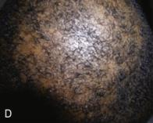
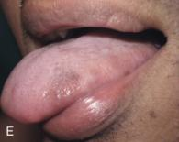
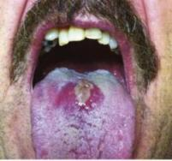
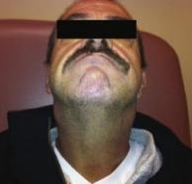
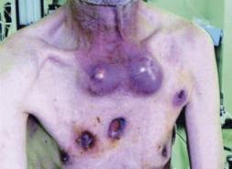
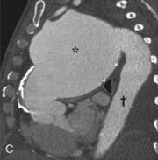
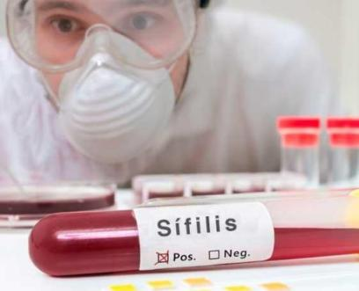
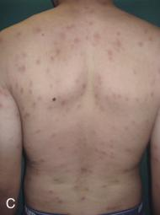
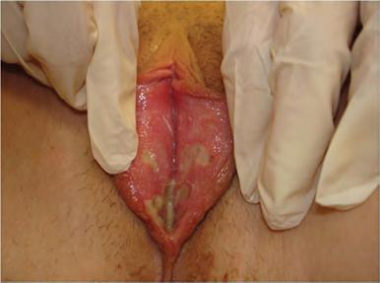
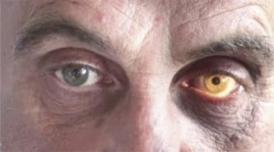
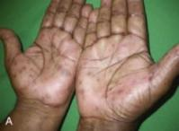
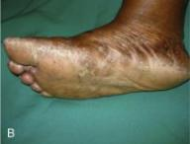
SÍFILIS
PRIMARIA
CHANCRO
LINFADENOPATIA
SÍFILIS SECUNDARIA
RASH
ALOPECIA
CONDILOMA
PARCHES EN MUCOSAS
SINTOMAS GENERALES
EFECTOS PARENQUIMATOSOS
SÍFILIS
LATENTE
PRECOZ: RECAÍDA DE SÍFILIS SECUNDARIA
TARDÍA: ASINTOMÁTICA
DIAGNÓSTICO SEROLÓGICO
LESIONES GRANULOMATOSAS
CARDIOVASCULARES
NEUROSÍFILIS
OFTALMOLÓGICOS
Pupila de Argyll Robertson
SÍFILIS
TERCIARIA

Slide 6
Sífilis gestacional
Transmisión transplacentaria:
A partir de las 9 semanas de gestación: Habitualmente 16 – 28 ss.
Mayor en sífilis temprana.
NO se transmite por la lactancia materna excepto si hay lesión infecciosa la mama.

Slide 7
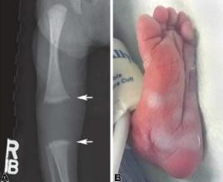
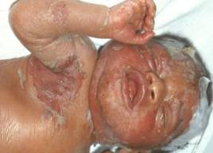
Desenlaces fetales
Óbito fetal: 21%.
Parto pretérmino: 6%.
Muerte neonatal: 9%.
Bajo peso al nacer.
Infección neonatal.
Trastornos neonatales: sordera, déficit neurológico, retraso del crecimiento y deformidades óseas.

Slide 8
Riesgo de transmisión según estadío clínico
Sífilis primaria
Sífilis secundaria
Sífilis latente temprana
70%
90 - 100%
30%
Sífilis latente tardía
Sífilis terciaria
20%
10%

Slide 9
Sífilis congénita en el neonato
Temprana
Temprana y tardía
Primeros 2 años de vida
Sífilis secundaria
Hepatoeplenomegalia
Rash
Rinitis
Anemia
Trombocitopenia
Osteocondritis

Slide 10
Sífilis congénita en el neonato
Tardía
Temprana y tardía.
Mayor a 2 años de vida
Síntomas crónicos:
Dientes de Hutchinson
Sordera
Queratitis intersticial del ojo
Retraso desarrollo
Hidrocefalia – Convulsiones
Deformidades óseas

Slide 11
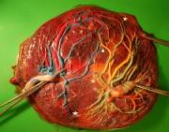
Manifestaciones placentarias
Macroscópicamente
Grande
Hidrópica
Pálida

Slide 12
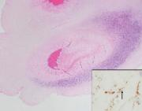
Manifestaciones placentarias
Microscópicamente
Vellosidades terminales alargadas con infiltrado inflamatorio.
Células de Hofbauer: macrófagos.
Funisitis: anillos necróticos perivasculares.

Slide 13
Campo oscuro
Técnicas de biología molecular
DIRECTO
Examen exudado de la lesión
Fluorescencia directa (DFA-TP)
Test de infectividad en conejo (RIT)
VDRL
DIAGNÓSTICO
NO TREPONÉMICAS
RPR
Anticuerpos heterólogos IgG e IgM contra cardiolipinas, colesterol y lecitinas
INDIRECTO
Serología
FTA-ABS
TREPONÉMICAS
PRUEBAS RÁPIDAS
TP-HA/TP-PA
Anticuerpos específicos IgG e IgM contra Treponema pallidum

Slide 14
Utilidad de pruebas rápidas
VENTAJAS
Fáciles de realizar.
Pueden usarse con sangre completa, suero o plasma.
No necesitan refrigeración en temperaturas por debajo de 30°C.
INCONVENIENTES
No pueden distinguir entre una infección activa y una anterior que fue tratada.

Slide 15
Causas de error diagnóstico en pruebas no treponémicas
REALIZAR PRUEBA TREPONÉMICA → Negativa y persiste reactiva: infección crónica de base o autoinmunidad
Falsos Positivos
EMBARAZO Uso de drogas Artritis reumatoidea - LES Enfermedades del colágeno Mononucleosis Hepatitis – Malaria – VIH Vacunación reciente Muestras hemolizadas o lipémicas NO SUPERAN LOS TÍTULOS DE 1:8

Slide 16
Causas de error diagnóstico en pruebas no treponémicas
Falsos negativos
Efecto prozona: fuertemente reactivas. Fases muy tempranas del período primario. Falta de sensibilidad en sífilis primaria temprana o tardía. Temperatura de la prueba.

Slide 17
Causas de falsos positivos en pruebas treponémicas
Enfermedades infecciosas
Malaria
Tuberculosis
Fiebres virales
Tripanosomiasis
Lepra
Otros treponemas

Slide 18
Causas de falsos positivos en pruebas treponémicas
Enfermedades no infecciosas
Drogadicción
Afección del tejido conjuntivo
Embarazo
Edad avanzada

Slide 19
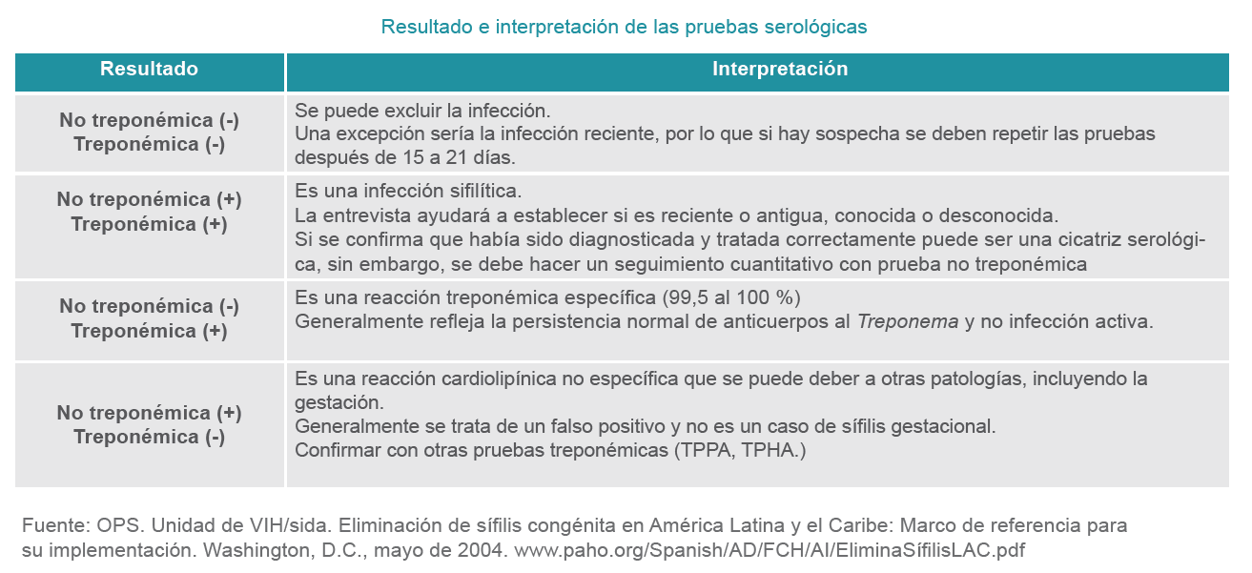
Interpretación de pruebas
Sospechar casos de falsos negativos: fenómeno prozona, fases muy tempranas o tardías.

Slide 20
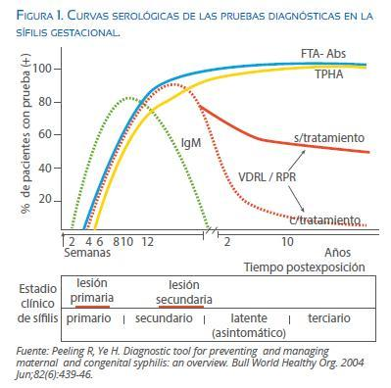
Posibles resultados de pruebas según estadío

Slide 21
Definiciones
Caso probable:
Presenta durante el seguimiento lesiones o un aumento mayor a 4 veces en los títulos o 2 diluciones con respecto a la prueba inicial; o pacientes que reciben el tratamiento adecuado para sífilis primaria o secundaria y 6 meses después no hay descenso de los títulos mayor a 4 veces o 2 diluciones o con sífilis latentes 12 meses después.
Caso confirmado:
Gestante, puérpera o postaborto en los últimos 40 días con o sin signos clínicos de enfermedad con una prueba rápida positiva quien no haya recibido tratamiento adecuado. Se debe solicitar prueba no treponémica. No se tiene que notificar al sivigila.
Reinfección:
Lo mismo que la anterior, pero con prueba no treponemica positiva independiente del número de dills. Se debe notificar al sivigila.
Sífilis gestacional
Notes:
Se considera tratamiento adecuado para prevenir la sífilis congénita haber recibido al menos una dosis de Penicilina benzatínica de 2´400.000 UI intramuscular (IM) aplicada 30 o más días antes del momento del parto (Criterio por nexo epidemiológico).

Slide 22
Definiciones
Clínica sugestiva: bajo peso, prematurez, pénfigo palmo-plantar, rash, hepatoesplenomegalia, rágades, rinorrea mucosanguinolenta, hidrops-fetalis.
Sífilis Congénita: resulta de la transmisión hematógeno placentaria o en el parto al feto. Lesiones clínicas visibles desde la semana 16.
Madre sin tratamiento adecuado.
Títulos 4 veces mayor o 2 diluciones que los de la madre.
Neonato con signos clínicos sugestivos de sífilis o alteraciones en paraclínicos.
Demostración de treponema en campo oscuro, inmunofluorescencia u otra coloración de muestra de: cordón, placenta, secreciones, lesiones o necropsia.

Slide 23
Tamizaje en el embarazo
I trimestre
Parto
Post-aborto
1ra consulta postparto atendido en casa
II trimestre
III trimestre

Slide 24
Tratamiento en el embarazo
Tratamiento óptimo: disminuye
Sífilis congénita 97%
Óbito fetal 82%
Parto pretérmino 64%
Morbilidad neonatal 80%
Penicilina G parenteral de larga acción
Atraviesa placenta
Sífilis congénita a pesar de tratamiento:
Etapas tempranas
Títulos de pruebas no treponémicas muy altos
ECO: Hallazgos de SC
Nacimiento en próximos 30 días

Slide 25
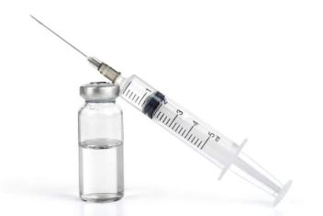
Tratamiento adecuado para sífilis gestacional
Para prevención de sífilis congénita → al menos una dosis de penicilina benzatinica de 2´400.000 UI intramuscular (IM) aplicada 30 o más días antes del momento del parto.
Previene 97% de casos de infección en el feto.

Slide 26
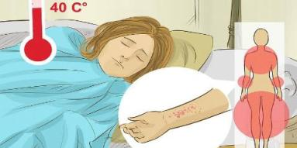
Reacción de Jarisch - Herxheimer
Reacción sistémica: 1 o 2 horas post tratamiento antibiótico efectivos → autolimitado.
Fiebre, mialgias, cefaleas, taquicardia, vasodilatación.
Es más frecuente en la sífilis secundaria.
Notes:
Reacción de Jarish-Herxheimer
Es una reacción sistémica que se produce al cabo de una o dos horas después del tratamiento de la sífilis con antibióticos efectivos, sobre todo con penicilina. Consiste en la aparición de fiebre, mialgias, cefaleas, taquicardia, vasodilatación, etc. Es más frecuente en la sífilis secundaria. Es un cuadro autolimitado y puede tratarse administrando aspirina cada cuatro horas.

Slide 27
CONDUCTA

Slide 28
CPN: HC completa con antecedentes de ITS y FR
Pruebas treponémicas rápidas en primer CPN
Prueba Rapida +: NO prueba de alergia a la penicilina: Hipersensibilidad grave?
Sin alergia: penicilina Benzatínica 2.400.000 UI con prueba positiva
NO macrólidos: resistencia y no atraviesa placenta
Alergia grave: desensibilización con penicilina V potásica + equipo RCP
Tratamiento: Estadío
Temprana: 2.400.000 UI DU
Tardía: Dosis semanal por 3 ss
Desconocido = tardío
Tomar prueba NO treponémica con reporte en diluciones
Seguimiento con prueba NO treponémica
Consulta y notificación a contactos sexuales
NO se requiere pruebas en contactos: Tratar 3 dosis

Slide 29
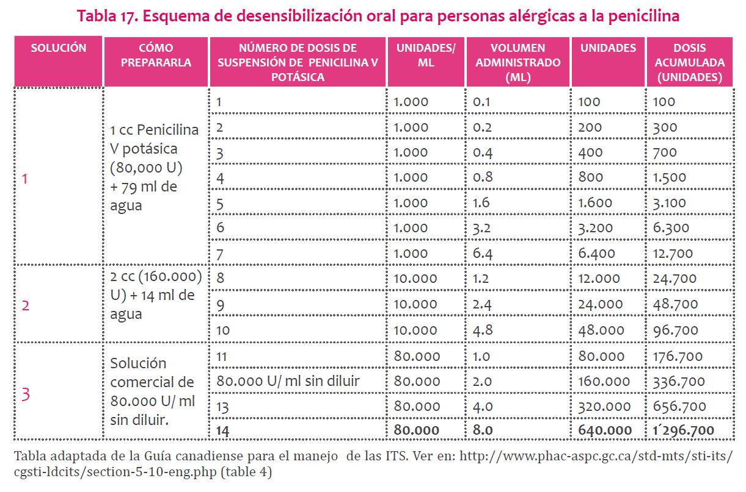
Notes:
Con una solución de penicilina V potásica, suspensión oral de 250 mg por 5 cc, equivalente a 400.000 Unidades; es decir, 80.000 Unidades por centímetro cúbico. Se deben aplicar 14 dosis, una dosis cada 15 minutos, en un tiempo total de 3 horas y 45 minutos, para una dosis acumulada de un millón doscientas noventa y seis mil setecientas unidades (1.296.700 unidades).

Slide 30
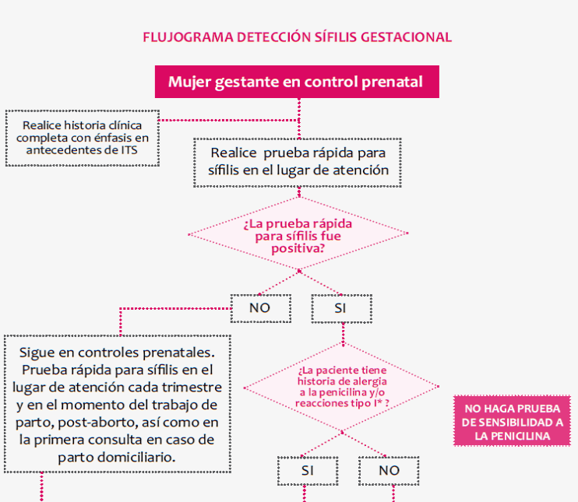

Slide 31
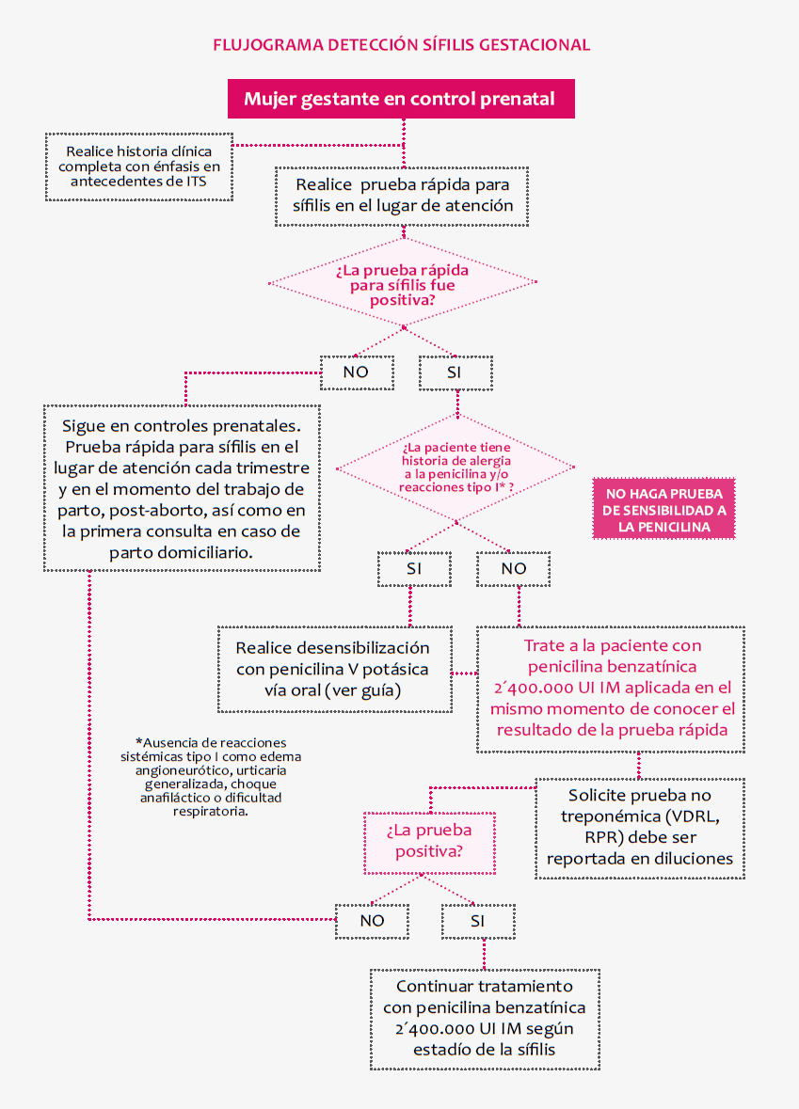

Slide 32
Seguimiento
Pruebas no treponémicas cada trimestre.
Posparto debe realizarse a los 3, 6, y 12 meses para documentar la resolución de la infección por disminución en los títulos (de 2 diluciones) o negativización de estos.
VIH (+): Adicionar 2° y 9° mes.
40 – 75% de sífilis primarias negativizan.
20 – 40% de sífilis secundarias negativizan.
Si títulos nos disminuyen 4 veces o si aumentan, persisten o reaparecen: Estudio LCR
En sífilis latente y terciaria: 50% con títulos que no disminuyen: Tratar si síntomas o si aumentan

Slide 33
Criterios de curación
Prueba se torna NO REACTIVA.
Títulos disminuyen por lo menos en 2 diluciones (cuatro veces) a los 3 meses.
Menor de 1:8 a los 6 meses.
SI NO SE CUMPLEN LOS CRITERIOS DE CURACIÓN DEBE TRATARSE NUEVAMENTE

Slide 34
¡Gracias!
juliangph@gmail.com

